Slide 1
Collège des Sœurs des Saints-Cœurs
Bickfaya
Année Académique 2024-2025
Matière:Chimie
Classe: SV/SG
Date: Octobre-2024
Collège SSCC Bickfaya
Chapitre 2: Vitesse de reaction IV
Temps de demi -reaction
Préparé par :Rima Saadé.

Slide 2
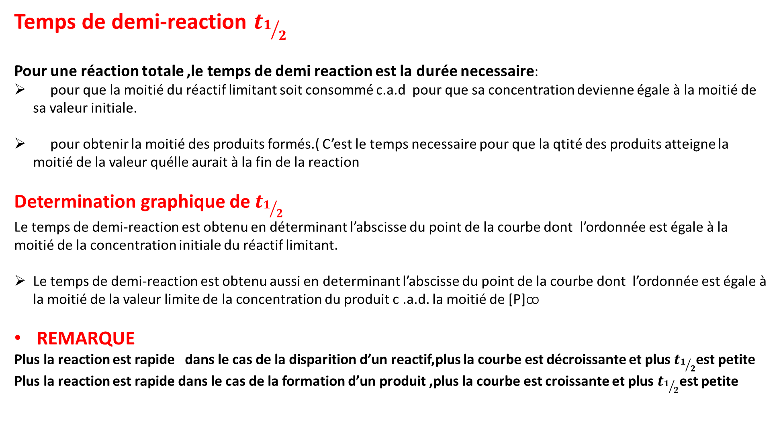
Temps de demi-reaction $t_{1/2}$
Pour une réaction totale ,le temps de demi reaction est la durée necessaire:
pour que la moitié du réactif limitant soit consommé c.a.d pour que sa concentration devienne égale à la moitié de sa valeur initiale.
pour obtenir la moitié des produits formés.( C’est le temps necessaire pour que la qtité des produits atteigne la moitié de la valeur quélle aurait à la fin de la reaction
Determination graphique de $t_{1/2}$
Le temps de demi-reaction est obtenu en déterminant l’abscisse du point de la courbe dont l’ordonnée est égale à la moitié de la concentration initiale du réactif limitant.
Le temps de demi-reaction est obtenu aussi en determinant l’abscisse du point de la courbe dont l’ordonnée est égale à la moitié de la valeur limite de la concentration du produit c .a.d. la moitié de [P]ꝏ
REMARQUE
Plus la reaction est rapide dans le cas de la disparition d’un reactif,plus la courbe est décroissante et plus $t_{1/2}$est petite
Plus la reaction est rapide dans le cas de la formation d’un produit ,plus la courbe est croissante et plus $t_{1/2}$est petite

Slide 3
A retenir :
Le temps de demi-reaction est la durée nécessaire pour la formation de la moitié de la quantité maximale de produit .(obtenu à la fin de la réaction.)
Le temps de demi-reaction est le temps nécessaire à la disparition de la moitié quantité du réactif limitant .

Slide 4
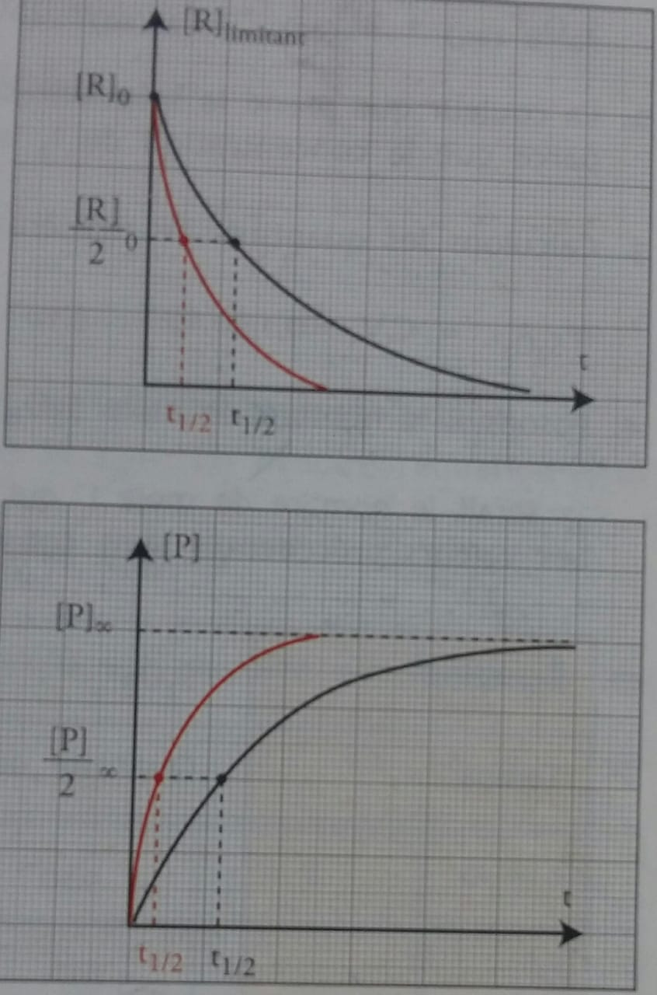

Slide 6
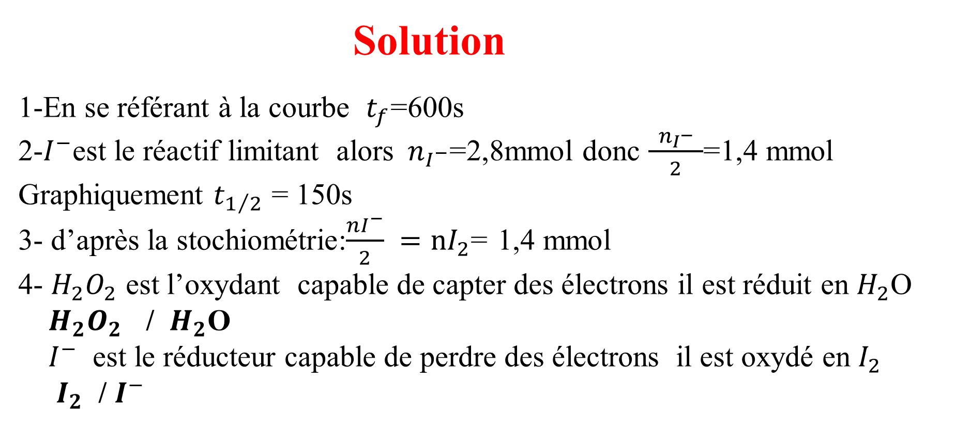
Solution
1-En se référant à la courbe $t_{f}$=600s
2-$I^{−}$est le réactif limitant alors${ n}_{I^{−}}$=2,8mmol donc $\frac{{ n}_{I^{−} }}{2}$=1,4 mmol
Graphiquement $t_{1/2}$ = 150s
3- d’après la stochiométrie:$\frac{nI^{−}}{2} =nI_{2}$= 1,4 mmol
4- $H_{2}O_{2}$ est l’oxydant capable de capter des électrons il est réduit en $H_{2}$O
$H_{2}O_{2}$ / $H_{2}$O
$I^{−}$ est le réducteur capable de perdre des électrons il est oxydé en $I_{2}$
$I_{2}$ / $I^{−}$

